Slide 1

Aproximación conceptual de la violencia de género. La violencia como fenómeno social"

Slide 2
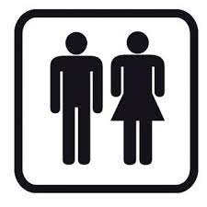
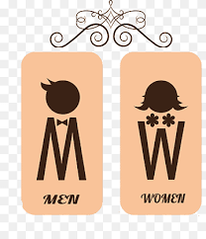
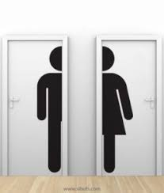

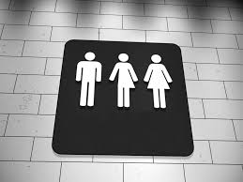
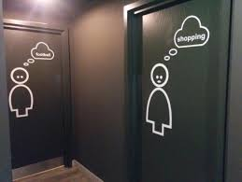
SEÑALÉTICAS DE SANITARIOS

Slide 3
SEXO-GENERO
SEXO: Connotación biológica, alude a los caracteres sexuales primarios y secundarios que permiten identificar una persona como hombre, mujer o intersex.
GÉNERO: Construcción social de la diferencia sexual
ESTEREOTIPOS DE GÉNERO
una visión generalizada o una preconcepción sobre los atributos o características de los miembros de un grupo en particular o sobre los roles que tales miembros deben cumplir (COOK & CUSAC)
UTILIDAD: Generalizar y clasificar
INCONVENIENTES: Invisibilizan las necesidades y deseos individuales, a la vez que limitan o condicionan las capacidades de las personas para formar sus propias identidades conforme a sus genuinas creencias y valores y tomar decisiones de vida conforme a ello

Slide 4
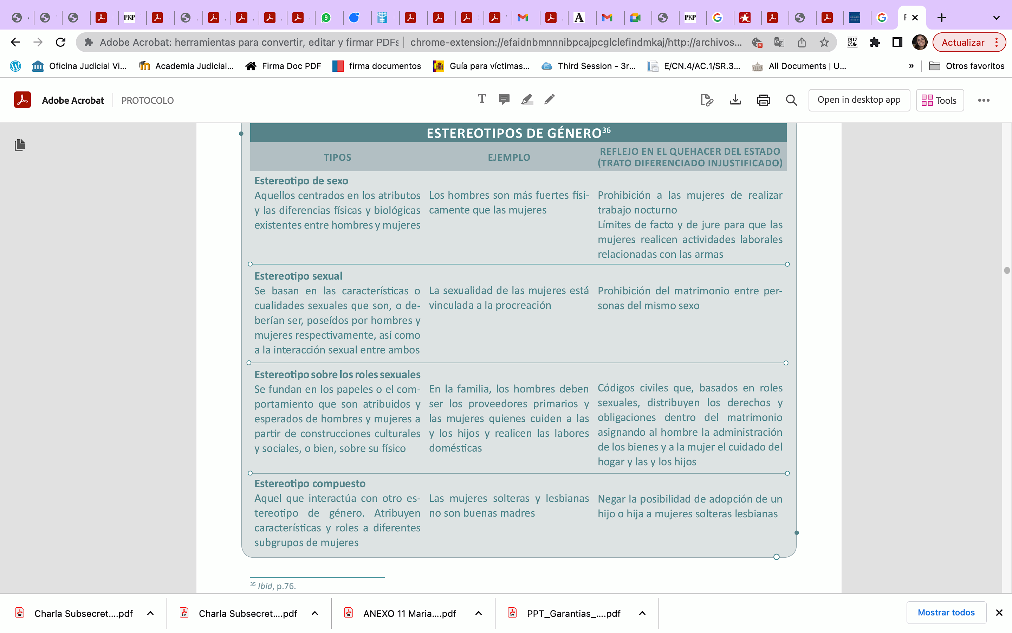
ESTEREOTIPOS DESCRIPTIVOS➔ Como son
ESTEREOTIPOS PRESCRIPTIVOS➔ Cómo deben comportarse ➔ Rol ➔ Guión de identidades
ESTEREOTIPOS Y EL DERECHO

Slide 5
ESTEREOTIPOS Y VIOLENCIA
El estereotipo de género es construido desde la valoración de la diferencia y la exclusión,
Las cualidades que atribuyen y los roles que prescriben a lo femenino no se complementan en una relación de igualdad con las cualidades y roles atribuidas a lo masculino,
Por el contrario, legitiman la subordinación de las mujeres basada en el género y la supremacía de lo masculino por sobre lo femenino, transforma las relaciones interpersonales en relaciones de poder, conforme a las cuales el ejercicio de violencia basada en el género puede ser considerado connatural, como un mecanismo más tendiente a mantener el orden de los géneros conforme lo prescribe el estereotipo.
Construcción de un sistema que legitima y perpetúa la subordinación de lo femenino a lo masculino, estableciendo una jerarquía de género, en el que los actos individuales coherentes con este orden son invisibilizados y naturalizados

Slide 6
1. La mujer es posesión del varón que es/ha sido/quiere ser su pareja romántica | La mujer termina la relación romántica La mujer no quiere iniciar una relación romántica nueva o no quiere retomar la relación romántica anterior La mujer abandona el hogar común La mujer es presunta o efectivamente infiel La mujer se interrelaciona con diversos hbres y/o vida social activa La mujer inicia una nueva relación romántica La mujer emplea anticonceptivos (el varón cree que busca controlar su reproducción para ejercer su sexualidad con otros hbres) La mujer no deja que el hombre controle sus redes sociales, teléfono celular y otros mecanismos de interacción
2. La mujer se encarga prioritariamente de las labores del hogar y de cuidado de los hijos; se mantiene en el ámbito doméstico | La mujer gana más dinero que el varón La mujer no desea tener hijos La mujer no prioriza el cuidado de los hijos, la preparación de la comida, el lavado y/o planchado de la ropa del varón, u otras labores domésticas La mujer ejerció un cargo o poder económico, político o social La mujer es feminista, activista por los derechos de las mujeres o cuestionadora del statu quo

Slide 7
3. La mujer funge como objeto para el placer sexual del varón | La mujer no desea tener relaciones sexuales o contacto sexual, o bien responde en rechazo al acoso u hostigamiento sexual La mujer que es amante incumple con mantener la relación oculta
4. La mujer debe ser recatada respecto de su sexualidad | La mujer ejerce labores en las que expresa su sexualidad, tales como labores de estríper, prostitutas, bailarinas en locales nocturnos, acompañantes, entre otras La mujer se viste de una forma considerada como no recatada
5. La mujer debe ser femenina | La mujer es considerada “machona”, es lesbiana, bisexual, transgénero o expresa identidad de género alternativa
6. La mujer debe ser sumisa | La mujer cuestiona al varón La mujer ha discutido con el varón o lo ha agredido La mujer ha corregido o ridiculizado al varón frente a otras personas La mujer ha denunciado o demandado al varón o ha mencionado que lo va a realizar La mujer ha tratado de defender a otra mujer de una situación de acoso, abuso o violencia La mujer ha decidido hacerse un aborto o tener un hijo, de forma contraria a la opinión del varón

Slide 8
DESAFÍO ESTEREOTIPO ➔ factores relevantes en el ejercicio de violencia de género, sea que estas hipótesis se planteen como un patrón conductual en la víctima o como una circunstancia aislada que, en sí misma, puede ser considerada de la entidad suficiente para justificar la conducta violenta del autor.
Validez variable de los estereotipos ➔ sociedades más tradicionales, conservadoras y/o patriarcales, las conductas que desafían el estereotipo tendrán una relevancia mayor que en aquellas estructuradas sobre una base mas igualitaria ➔ violencia de género entendida como una manifestación de la desigualdad estructural entre hombres y mujeres y que permea los contextos socio culturales.

Slide 9
VIOLENCIA DE GÉNERO, SEXISTA, MACHISTA, VIOLENCIA CONTRA LAS MUJERES
CONCEPTO
Todo acto de violencia basado en el género que tiene como resultado posible o real un daño físico, sexual o psicológico, incluidas las amenazas, la coerción o la privación arbitraria de la libertad, ya sea que ocurra en la vida pública o en la privada (Plataforma de acción de Beijing)
ELEMENTOS
Conducta
Daño (intención irrelevante)
Contexto

Slide 10
Violencia extrema: Es aquella que tiene por resultado la muerte de la víctima y que puede ser consecuencia de una acción única y dirigida a esa finalidad, o bien consecuencia de una serie de acciones que, concluyendo con la muerte de la víctima, penalmente pueden configurar un concurso de delitos.
Violencia física: Es aquella que transgrede la indemnidad física de una persona.
Violencia psíquica/psicológica: Es aquella que transgrede la indemnidad psíquica de las personas, un maltrato invisible que, al ser ejercido en un ámbito de intimidad,

Slide 11
Violencia sexual: Consiste en “imponer o forzar actos de connotación sexual, usando amenazas, intimidación, coacción o aprovechándose de un estado de inconciencia, enajenación mental, discapacidad, vulnerando, perturbando o amenazando el derecho de las mujeres a la libertad sexual y reproductiva o el derecho de los niños, niñas y adolescentes a la indemnidad sexual”.
Violencia de carácter patrimonial: Una serie de conductas constitutivas de violencia que están asociadas al ámbito patrimonial/económico y que afectan directamente a la víctima. Entre ellas distinguimos la violencia económica propiamente tal, violencia o abuso patrimonial y el abuso económico de la persona mayor.

Slide 12
Violencia vicaria: Tiene como objetivo dañar a la mujer a través de sus seres queridos y especialmente de sus hijas e hijos.
Se sustituye a una persona por otra para ejercer la acción.
El objetivo es el control y el dominio sobre la mujer, en un alarde máximo de posesión en una relación de poder que se sustenta en la desigualdad.

